Slide 1
操作系统大实验 组件化OS--aceros的改进：内存分配算法 期末报告
张艺缤 致理-信计01

Slide 2
menu
主要成果：
实现了3种内存分配器
Basic：实现了3种分配策略：first fit、best fit、worst fit
TLSF：实现了Rust语言版本，并将已有的C语言版本接入
Mimalloc：实现了Rust语言的简化版本（单线程）
实现/接入了大量测例，并依次测试了上述所有算法的性能
C语言测例：mitest、glibc_bench、malloc_large、muti_thread_c
Rust语言测例：basic、align_test、multi_thread

Slide 3
概述
内存分配器需要实现的功能：
init (addr, size)：初始化内存分配器，向内存分配器提供一段[addr,addr+size)的内存空间；
add_memory (addr, size)：向内存分配器额外增加一段[addr,addr+size)的内存空间；
alloc (size, align)：申请一段空间，大小为size，地址对齐要求为align（为2的幂，一般为8字节），返回分配空间的起始地址addr；
dealloc (addr, size, align)：释放一段先前申请的空间，起始地址为addr，大小为size，地址对齐要求为align。
评价内存分配算法的指标：
性能：通常要求内存分配器单次O(1)；不仅取决于性能分配器的效率本身，还有分配内存的连续性等各种因素；
空间利用率：尽可能高，内部碎块与外部碎块尽可能少；
线程安全等。

Slide 4
已有算法介绍
Buddy内存分配算法：
将内存空间切分成若干固定大小的块
分配空间时，将所需空间上取整到最接近的2的幂，在相应大小的内存块中分配一块
一个大的内存块可以分裂为两个小的内存块，分裂出的两个块称为一个buddy（伙伴）
Alloc时按需分裂；Free时按需合并
相同大小的内存块可以用链表等数据结构来维护
优点：消除了外碎块；
缺点：存在大量内碎块；合并时最坏需要遍历整个链表，效率低

Slide 5
已有算法介绍
Slab内存分配算法：
在buddy的基础上，单独维护较小的内存块
对于32~4096范围内的2的幂次，分别用一个list维护这一种大小的空闲内存块
对于较小的内存分配请求，可以直接在list上分配与回收；较大的块则交由buddy系统处理
优点：处理较小的内存分配请求效率很高；
缺点：可能带来更大的内存浪费；处理较大的内存分配请求时仍需借助buddy系统，仍存在效率较低的问题。

Slide 6
新增算法介绍
Basic算法：
将全局所有的空闲块用一个链表来维护
Alloc时，查找一个合适的空闲块，切割为合适大小后分配
Free时，将其与前后的空闲块合并后插入回链表中
根据查找空闲块的策略不同，分为first fit、best fit、worst fit三种
first fit：选取第一个大小足够的内存块
best fit：选取大小足够的内存块中最小的
worst fit：选取大小足够的内存块中最大的
优点：实现相对容易；消除了内碎块
缺点：可能存在外碎块；查找空闲块时最坏需要遍历整个链表，效率低

Slide 7
新增算法介绍
Basic算法的实现：
crates/basic_allocator
定义内存分配器的控制结构Heap
核心为free_list，即空闲块链表
实现set_strategy()函数用于设置分配策略，可动态设置；
分别实现first_fit()，best_fit()，worst_fit()函数用于3种策略下的内存块查找；
分别实现相应的函数用于内存块的分裂及合并
代码量：约600行
完成时间：第8周

Slide 8
新增算法介绍
TLSF算法：
用两级链表来维护大小在一定范围内的内存块
O(1)的malloc与dealloc；
每次分配的额外空间开销仅为8字节；
内存碎片较少；
支持动态添加和删除内存池；
优点：单次操作复杂度严格O(1)；内碎块相对Buddy和slab更少
取决于二级链表的大小，如取5位则内碎块不超过1/64
缺点：
每次操作时，拆分和合并内存块的开销相对较大；
多次申请空间很可能不连续；
最小分配单位为16字节，分配小内存块时冗余较大

Slide 9
新增算法介绍
TLSF算法的实现：
crates/tlsf_allocator
（1）C语言版本
使用已有的C语言版本
仓库地址：https://github.com/mattconte/tlsf
使用ffi技术接入Rust代码
编写build.rs，负责编译C代码为静态链接库
在lib.rs中实现相应接口并调用链接库

Slide 10
新增算法介绍
TLSF算法的实现：
crates/tlsf_allocator
（2）Rust语言版本
定义TLSF控制头结构controller：
N位的一级链表bitmap
N个M位的二级链表bitmap
N*M的二级链表头
每个块记录：块大小、链表的前后指针
获取一个申请后：
定位到相应大小所在的一二级链表；
从这一级以上的链表中找到第一个有空闲块的链表，取出一个块；
拆分出合适的大小后，将剩余的块插入回对应的链表

Slide 11
新增算法介绍
TLSF算法的实现：
crates/tlsf_allocator
（2）Rust语言版本
释放一个块时：
先将其与物理上的前后块合并
再插入回对应大小的链表中
代码量（Rust部分）：约1000行
完成时间：第11周

Slide 12
新增算法介绍
Mimalloc算法：
原始算法是保证线程安全的：即可以支持多线程同时申请/释放，无需上锁（Mutex），仅需原子操作（Atomic）
但算法相对较复杂（原版C代码~3500行），目前实现的Rust版本为单线程的简化版
优点：单次操作O(1)；连续分配时内存地址大致连续；速度较现在通用的内存分配器快约7%~14%；内碎块相对较小；
缺点：
以段（4MB）和页（64KB）为单位维护内存，在分配请求不规则时可能有较大冗余；
算法较为复杂。

Slide 13
新增算法介绍
Mimalloc算法实现：
目前arceos中使用的是Rust语言版本
crates/mimalloc_allocator
内存维护单元分为：堆（Heap）、段（Segment）、页（Page）、块（Block）
Block：内存块
只记录next指针，最小8字节
Page：内存页，承载若干Block，每个Page上的Block大小都是相同的
可能的Block大小取最高位的3位二进制，这一点与TLSF有一定类似
由此可得：Block内碎块最大12.5%
Page的大小分为3种：small（64KB），Medium（4MB），Huge（仅有1个Block，由其大小决定）
Page需记录：块大小、free_list等信息

Slide 14
新增算法介绍
Mimalloc算法实现：
目前arceos中使用的是Rust语言版本
crates/mimalloc_allocator
内存维护单元分为：堆（Heap）、段（Segment）、页（Page）、块（Block）
Heap：一个线程的mimalloc控制模块
核心为page_heap，为根据块大小维护的若干个Page的链表
额外维护：全满的page、全空的page（尚未指定block大小）等
对于超过4MB的统一用Huge链表管理
Segment：4MB对齐，负责承载Page
每个Segment中的Page大小是相同的（除了第一个Page被元数据挤掉一部分空间）
Huge页所在的Segment仅含一个页
集中管理所有Page的元数据，与相应的数据段分离
需要记录：段大小、页大小、页的元数据等信息
在单线程模式下，Heap仅有一个，藏在第一个Segment的开头

Slide 15
新增算法介绍
Mimalloc算法实现：
目前arceos中使用的是Rust语言版本
crates/mimalloc_allocator
处理请求：
对于分配请求，从相应大小的page_heap中取出一个page，并从中取出一个块
如果不存在，则从全空的page中取出一个，并为其指定block大小
如果分配后page已全满，要将其从原有链表中删除，以避免后续遍历到
对于释放请求：
由于段地址是4MB对齐的，因此可以先定位到对应的段，再根据段的元信息定位到对应的页
将块归还给page，并进行链表插入等工作

Slide 16
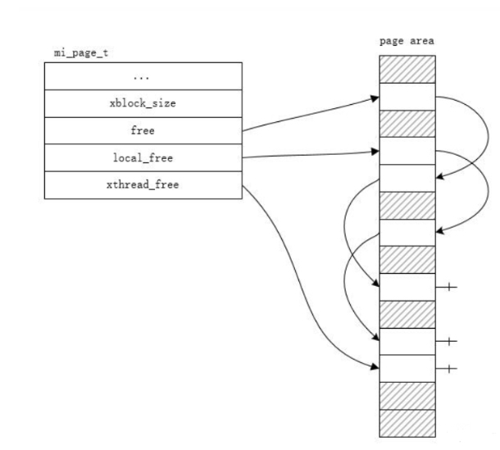
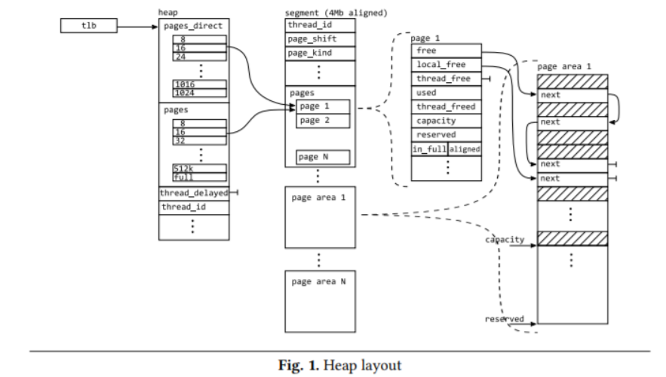
新增算法介绍
Mimalloc算法实现：

Slide 17
新增算法介绍
Mimalloc算法实现：
目前arceos中使用的是Rust语言版本
crates/mimalloc_allocator
代码量：约1000行
完成时间：第15周

Slide 18
Arceos对内存分配器的支持
crates/allocator
对于每种内存分配器，实现了一个中间层结构来适配Arceos中的BaseAllocator结构
modules/axalloc/lib.rs
将以上的内存分配器接入global_allocator，并通过features和cfg-if来选择采用哪种内存分配器
默认采用mimalloc
针对mimalloc，修改了现有global_allocator的部分实现，以支持4MB对齐申请内存等
发现了BitmapPageAllocator等一些模块原有的bug

Slide 19
APP测试
在合并至主仓库的版本中，保留了如下两个测试APP：
apps/memtest：Rust程序，涉及基本的申请/释放操作及Vec、btreemap的测试
apps/c/memtest：C程序，主要为基本的申请/释放操作
上述程序以正确性验证为主
在本地仓库中，还接入了用户态测试的所有测例，分别作为单独的app
主要测试接入arceos后的程序运行性能
在qemu中的运行效率较用户态测试慢4~5倍左右
受篇幅影响，这里不再展示测试结果

Slide 20
用户态测试测试
crates/allocator/tests
搭建了专用于用户态测试的global_allocator和测试框架
global_allocator接入了上述各种内存分配器，以及rust自带的System分配器（linux中，使用的是__libc_malloc）
通过init_heap函数接入一个全局static的大数组（512MB）用于内存分配
通过各种分配器对应的init函数来动态切换使用的分配器
实现了各种测试用例的接口以及各种分配器的测试入口，集成为一个test
多线程支持：在每个内存分配器外面套一层mutex
完成时间：第9周

Slide 21
用户态测试
crates/allocator_test
将各个内存测试用例抽取出来，整合成为一个crate
共包含如下用例：
Rust语言：
basic
align_test
multi_thread_test
C语言：通过ffi接入（注：不能直接使用C语言的malloc和free）
mitest
glibc_bench
malloc_large
multi_thread_c_test
代码量（Rust部分）：约1000行
完成时间：第15周

Slide 22
用户态测试
各种测试用例介绍：
Basic
Rust语言
与apps/memtest类似
主要为大量Vec和btreemap测试
注：单位均为秒（s）
测例\算法 | System | Buddy | Slab | First fit | Best fit | Worst fit | TLSF_C | TLSF_Rust | mimalloc
Basic | 0.361 | 8.251 | 0.584 | 0.346 | 1.79 | 14.557 | 0.346 | 0.35 | 0.336

Slide 23
用户态测试
各种测试用例介绍：
Align_test
Rust语言，自行编写
测试align为非8字节的情况
仅有System、TLSF(C和Rust)、mimalloc支持该功能
测例\算法 | System | Buddy | Slab | First fit | Best fit | Worst fit | TLSF_C | TLSF_Rust | mimalloc
Align_test | 0.019 | —— | —— | —— | —— | —— | 0.011 | 0.009 | 0.008

Slide 24
用户态测试
各种测试用例介绍：
Multi_thread_test
Rust语言，自行编写
测试多线程情况下的内存分配效率
测例\算法 | System | Buddy | Slab | First fit | Best fit | Worst fit | TLSF_C | TLSF_Rust | mimalloc
Multi_thread_test | 3.223 | 6.11 | 3.275 | 3.25 | 3.524 | 8.965 | 3.208 | 3.206 | 3.225

Slide 25
用户态测试
各种测试用例介绍：
Mitest
C语言
Mimalloc仓库中自带的测试用例
https://github.com/microsoft/mimalloc
主要测试算法的正确性
测例\算法 | System | Buddy | Slab | First fit | Best fit | Worst fit | TLSF_C | TLSF_Rust | mimalloc
Mitest | 0.054 | 0.051 | 0.052 | 0.072 | 0.069 | 0.069 | 0.054 | 0.069 | 0.052

Slide 26
用户态测试
各种测试用例介绍：
Glibc_bench
C语言
仓库地址：https://github.com/daanx/mimalloc-bench
bench/glibc-bench
一系列比较复杂的内存操作，测试各种算法的性能
测例\算法 | System | Buddy | Slab | First fit | Best fit | Worst fit | TLSF_C | TLSF_Rust | mimalloc
Glibc_bench | 1.539 | 1.727 | 1.39 | 2.086 | 2.37 | 2.382 | 2.374 | 3.028 | 2.198

Slide 27
用户态测试
各种测试用例介绍：
Malloc_large
C语言
仓库地址：https://github.com/daanx/mimalloc-bench
bench/malloc-large
用于测试对大内存（2~15MB）的申请与释放
测例\算法 | System | Buddy | Slab | First fit | Best fit | Worst fit | TLSF_C | TLSF_Rust | mimalloc
Malloc_large | 0.088 | 0.007 | 0.006 | 0.03 | 0.024 | 0.201 | 0.021 | 0.022 | 0.01

Slide 28
用户态测试
各种测试用例介绍：
Multi_thread_c_test
C语言，自行编写
功能大致类似于multi_thread_test
测试C语言下的多线程内存分配
测例\算法 | System | Buddy | Slab | First fit | Best fit | Worst fit | TLSF_C | TLSF_Rust | mimalloc
Multi_thread_c_test | 0.444 | 5.429 | 0.53 | 0.621 | 1.374 | 8.174 | 0.651 | 0.778 | 0.521

Slide 29
用户态测试
各种测例的测试结果汇总
测例\算法 | System | Buddy | Slab | First fit | Best fit | Worst fit | TLSF_C | TLSF_Rust | mimalloc
Basic | 0.361 | 8.251 | 0.584 | 0.346 | 1.79 | 14.557 | 0.346 | 0.35 | 0.336
Align_test | 0.019 | —— | —— | —— | —— | —— | 0.011 | 0.009 | 0.008
Multi_thread_test | 3.223 | 6.11 | 3.275 | 3.25 | 3.524 | 8.965 | 3.208 | 3.206 | 3.225
Mitest | 0.054 | 0.051 | 0.052 | 0.072 | 0.069 | 0.069 | 0.054 | 0.069 | 0.052
Glibc_bench | 1.539 | 1.727 | 1.39 | 2.086 | 2.37 | 2.382 | 2.374 | 3.028 | 2.198
Malloc_large | 0.088 | 0.007 | 0.006 | 0.03 | 0.024 | 0.201 | 0.021 | 0.022 | 0.01
Multi_thread_c_test | 0.444 | 5.429 | 0.53 | 0.621 | 1.374 | 8.174 | 0.651 | 0.778 | 0.521

Slide 30
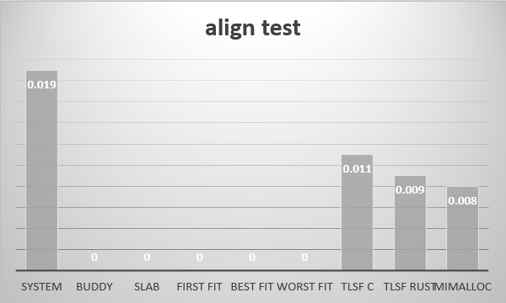
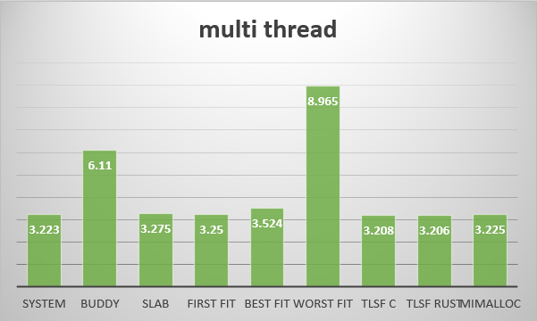
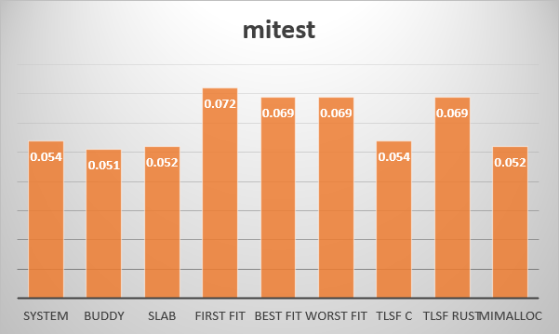
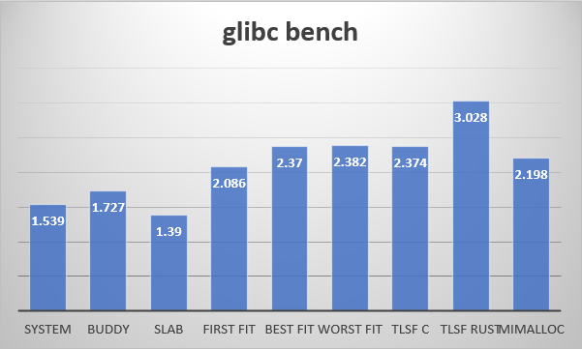
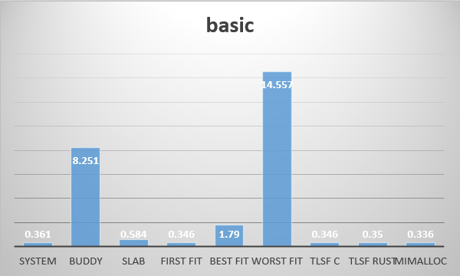
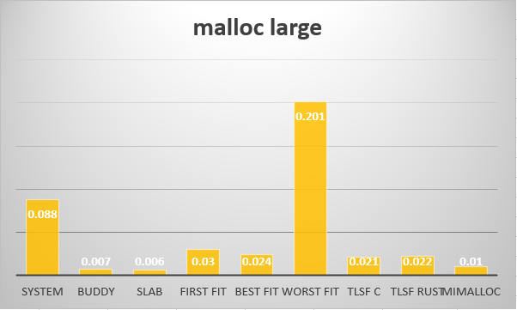
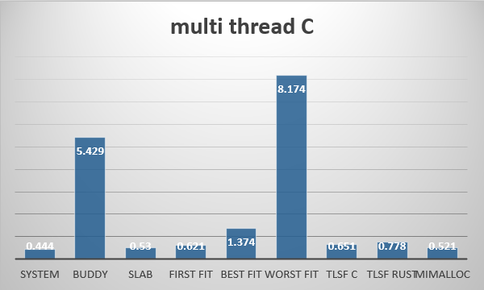
用户态测试
图表展示

Slide 31
测试结果总结
不同的算法在各个测试点上性能各有高低，没有占据绝对优势的算法
就综合各方面表现而言，mimalloc的性能相对更优，且没有“短板”

Slide 32
未来展望
将C语言实现的Mimalloc官方仓库接入arceos
https://github.com/microsoft/mimalloc
实现Rust语言、支持多线程的Mimalloc
增加更多测试多线程的测例

Slide 33
reference
https://github.com/microsoft/mimalloc
https://github.com/mattconte/tlsf
https://github.com/daanx/mimalloc-bench
http://www.gii.upv.es/tlsf/files/ecrts04_tlsf.pdf
https://zhuanlan.zhihu.com/p/370239503
https://www.microsoft.com/en-us/research/uploads/prod/2019/06/mimalloc-tr-v1.pdf
https://doc.rust-lang.org/nomicon/ffi.html
https://web.mit.edu/rust-lang_v1.25/arch/amd64_ubuntu1404/share/doc/rust/html/unstable-book/language-features/global-allocator.html

Slide 34
THANKS

